Slide 1
DeNAの調査報告書を可視化して分析する
Yusuke Fukasawa
2017/03/15

Slide 2
DeNAの問題について
調査報告書
どうやって分析するか
Bi-Gram Network
Word2Vec
Bi-Gram Networkの結果
Word2Vecの結果
結論

Slide 3
DeNAの問題について
調査報告書
どうやって分析するか
Bi-Gram Network
Word2Vec
Bi-Gram Networkの結果
Word2Vecの結果
結論

Slide 4
コンプライアンス問題
DeNAの問題について
発端
DeNAが運営する医療キュレ―ションサイト(一般の人が投稿出来るメディア)Welqの信憑性に関する疑問・批判が2016年秋頃に噴出
他のキュレ―ションサイトに関しても批判が集まるようになる
一言で言うと
著作権をほぼ無視した記事作成を推奨するマニュアルなど、メディア運営に関するコンプライアンスが全く欠如した組織体制だった

Slide 5
DeNAの問題について
調査報告書
どうやって分析するか
Bi-Gram Network
Word2Vec
Bi-Gram Networkの結果
Word2Vecの結果
結論

Slide 6
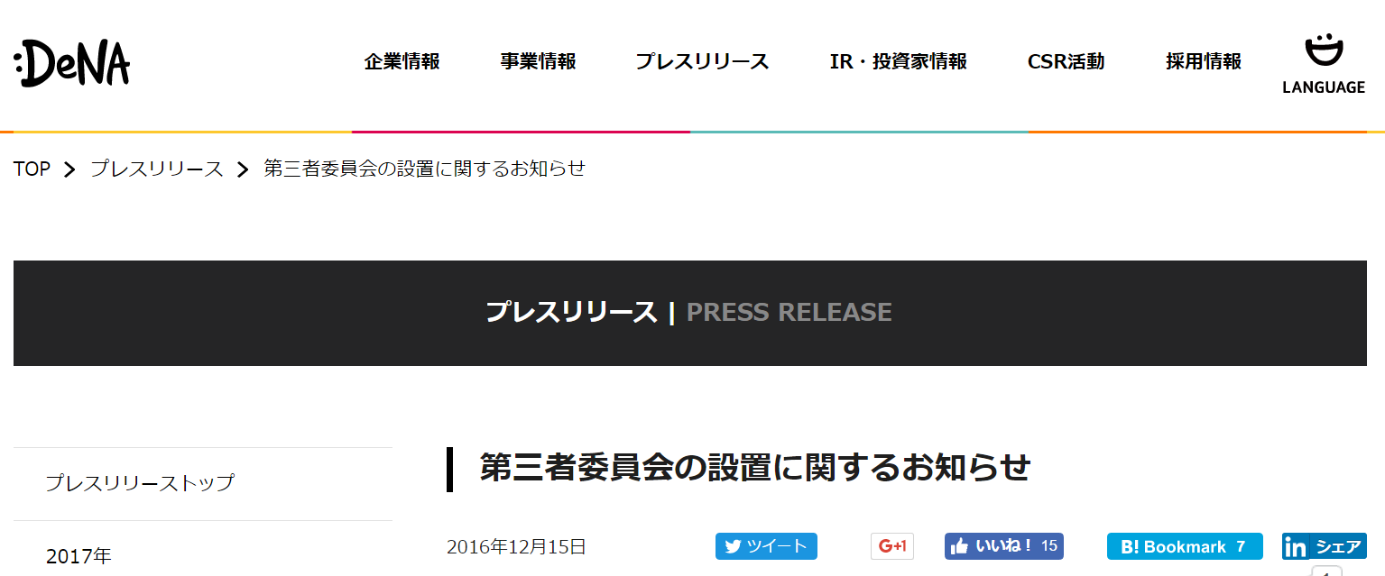
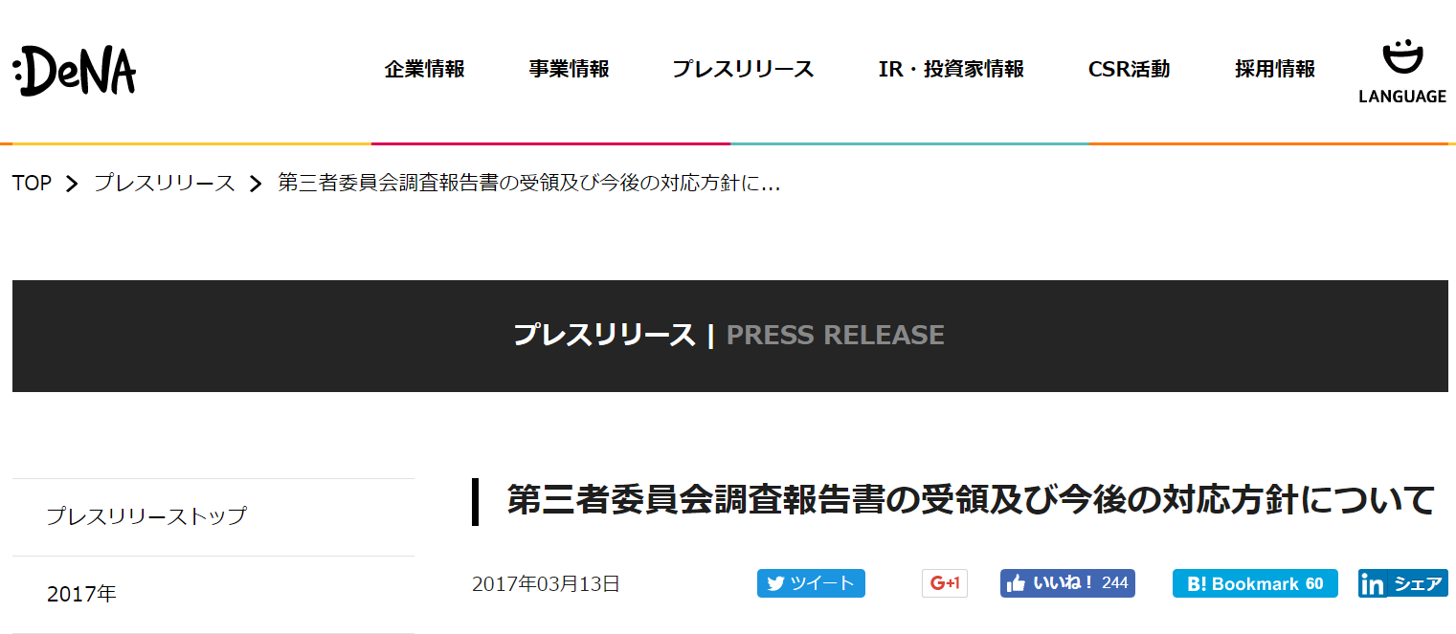
第三者委員会による調査
調査報告書
2016年12月15日に第三者委員会が設置される
2017年3月11日に調査報告書(300ページ超)を受領
http://dena.com/jp/press/

Slide 7
委員会に認定された事実
調査報告書
運営していたサービスはプラットフォーム(一般の人が投稿可能)ではなくメディア
ライターへの報酬単価が低いことが、不適切な記事を生む背景になっていた可能性
記事が殆どチェックされずに公開されており、著作権違反などを取り締まる体制がなかった

Slide 8
原因・背景の分析
調査報告書
Iemo社,ペロリ社を買収する際にキュレ―ション事業のリスクを適切に把握出来ていなかった
事業リスクに対する予防策が十分ではなかった
組織作り・コンプライアンス
リスクが顕在化した後、問題の早期発見が遅れた
KPIが適切でなかった(SEO DAU)
法務部などのチェックが機能していなかった
認識の齟齬(メディアではなくプラットフォームを提供しているだけという誤認識)
「自己修正」を妨げる複数の要因があった
コミュニケーション不全
「永久ベンチャー」という理念の独走
“大企業”か”ベンチャー”かという二元論的思考

Slide 9
今回の分析のモチベーション
調査報告書
要約版は30ページなので読めるけど全文版は250ページ超もあるのでしんどい
要約版の理解を前提とした上で、全文版がどんな感じになっているのか大体把握したい
テキストマイニングの諸技術を使って
把握を試みる

Slide 10
DeNAの問題について
調査報告書
どうやって分析するか
Bi-Gram Network
Word2Vec
Bi-Gram Networkの結果
Word2Vecの結果
結論

Slide 11
Bi-Gramとは
分析方針
文章の構成単位として二単語に着目しその頻度統計をとる
例文:「Nintendo Switchがどこの店舗にもない」
助詞は除外
形態素解析: (mecab neologd)
Nintendo Switch 名詞,固有名詞
が 助詞,格助詞
どこ 名詞,代名詞
の 助詞,連体化
店舗 名詞,一般
に 助詞,格助詞
も 助詞,係助詞
ない 形容詞,自立
Bi-Gram統計
Bi-Gram | Freq
[Nintendo Switch-どこ] | 1
[どこ-店舗] | 1
[店舗-ない] | 1

Slide 12
Bi-Gramのネットワーク化
分析方針
B-Gramをネットワーク化(無向)する
Bi-Gram(From-To) | Freq(Weight)
[Nintendo Switch- どこ] | 1
[どこ-店舗] | 1
[店舗-ない] | 1
Nintendo Switch
店舗
どこ
ない
やる意味
ネットワーク中心性が計算できる(『Network Centrality』)
どの単語を中心とした文章なのかわかりやすい
モジュラリティでクラスタリング出来る(『Modularity and community structure in networks』)
どんなグループの単語で構成されているかを分析出来る

Slide 13
Word2Vecとは
分析方針
単語を意味ベクトル化するアルゴリズム
2014年にGoogleから発表された(元論文)
意味の足し引きが出来るほど精度が高い
ある単語を入力として、周辺単語の出現確率を予測するモデル(Skip-Gram)
ある単語の意味は周辺単語によって構成されるという考え
出力
入力
どこ
0.3
中間層
(これがベクトルになる)
Nintendo Switch
店舗
0.1
ない
0.6

Slide 14
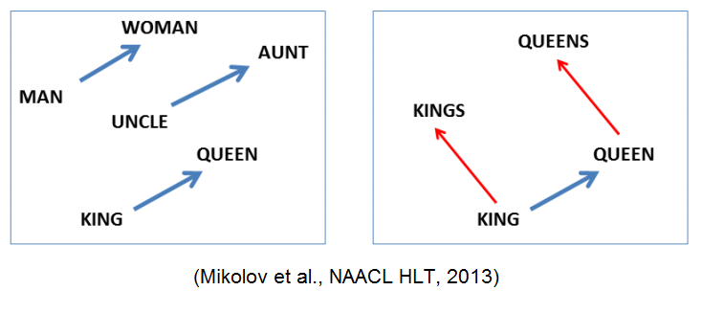
DeNA報告書でやる意味
分析方針
意味の足し引きが出来るほど単語の意味を高い精度で推定できるWord2Vec
KING-MAN+
WOMAN=QUEEN
DeNAの報告書の中で各単語がどんな文脈で使われていたのか気になる(ベンチャー・大企業など)
先のBi-Gram Networkでクラスタリングした結果も使ってt-SNEで可視化してみる

Slide 15
DeNAの問題について
調査報告書
どうやって分析するか
Bi-Gram Network
Word2Vec
Bi-Gram Networkの結果
Word2Vecの結果
結論

Slide 16
ネットワーク図
ネットワーク分析
(ネットワーク図を貼る)

Slide 17
各クラスターに分ける
ネットワーク分析
(モジュラリティでクラスタリングしたよ)
(次の４つのクラスターに着目するよ)
(word2vecでもこのクラスター名を使う)

Slide 18
クラスターA:【記事作成】
ネットワーク分析
(各クラスタの分析)

Slide 19
クラスターB:【法的権利】
ネットワーク分析
(各クラスタの分析)

Slide 20
クラスターC:【各サービス】
ネットワーク分析
(各クラスタの分析)

Slide 21
クラスターD:【記事確認】
ネットワーク分析
(各クラスタの分析)

Slide 22
DeNAの問題について
調査報告書
どうやって分析するか
Bi-Gram Network
Word2Vec
Bi-Gram Networkの結果
Word2Vecの結果
結論

Slide 23
DeNAの問題について
調査報告書
どうやって分析するか
Bi-Gram Network
Word2Vec
Bi-Gram Networkの結果
Word2Vecの結果
結論

Slide 24
<まとめの一言>
結論

